Slide 1
MEAN Notes
Ein Projekt von Jovan Gerodetti, Lloyd Niebel und Philipp Beck
Fakultät für Informatik – SRH Heidelberg Projektarbeit I – Prof. Dr. Mohammed Yass

Slide 2
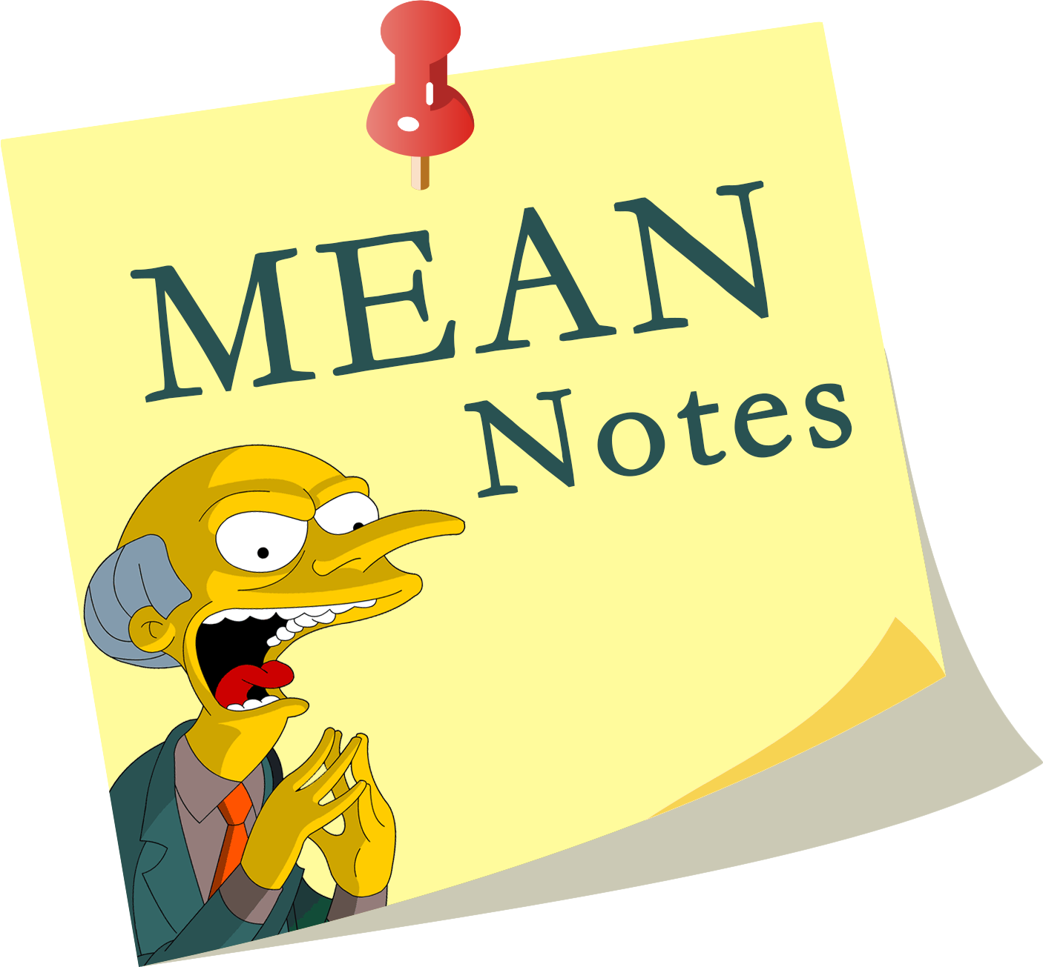
MEAN Notes
Aufgabenstellung
Projekt
Konzept
Vorstellung
Aussicht
Quellen

Slide 3
Aufgabenstellung
Projekt erstellen
Technologie beliebig

Slide 4
Projekt
Webservice für Notizen
Einfach Bedienung
Gute Übersicht
Kategorisierbar

Slide 5
Projektplanung

Slide 6
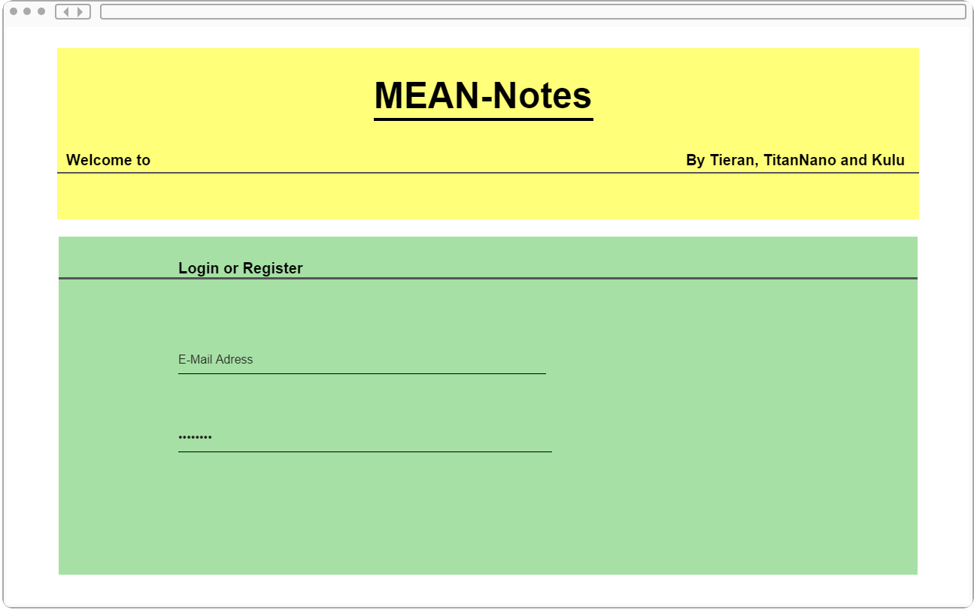
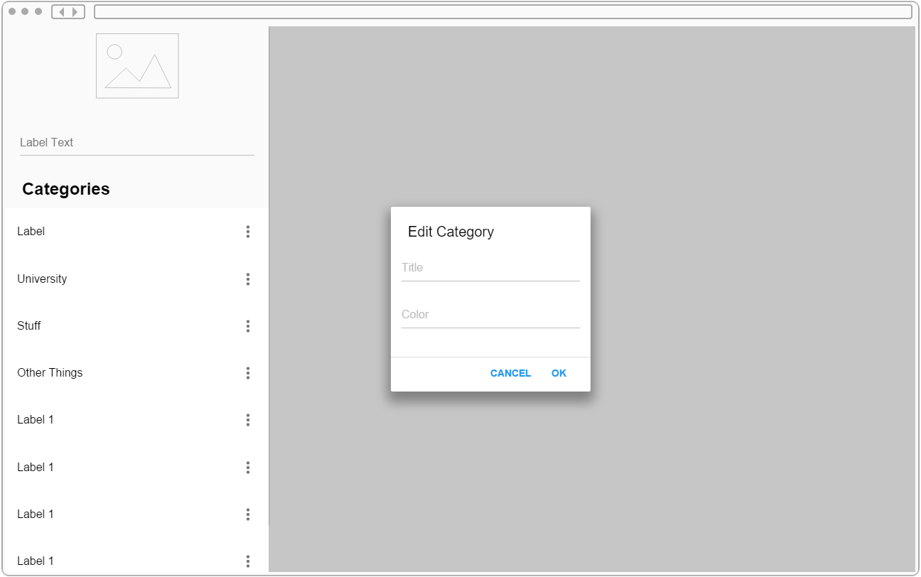
Konzept – Mockups

Slide 7
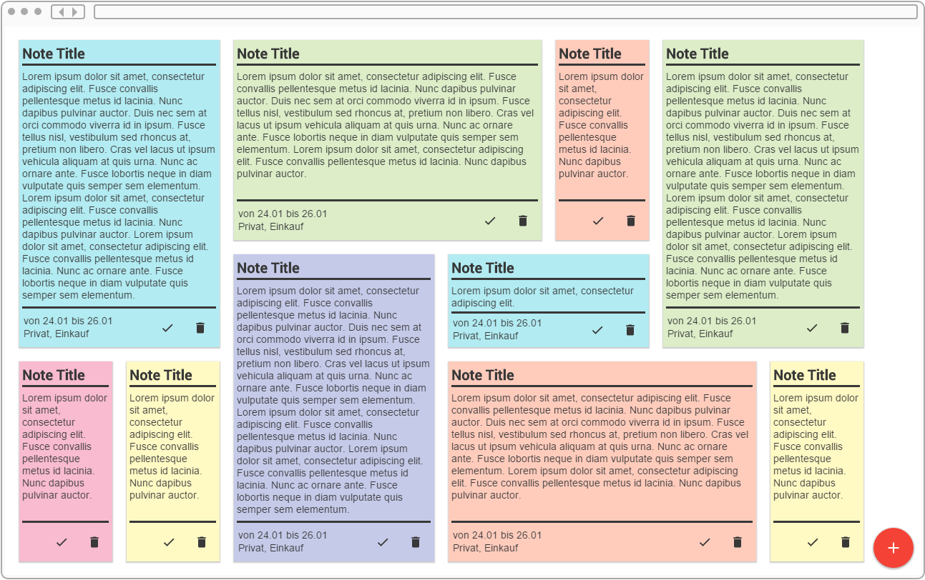
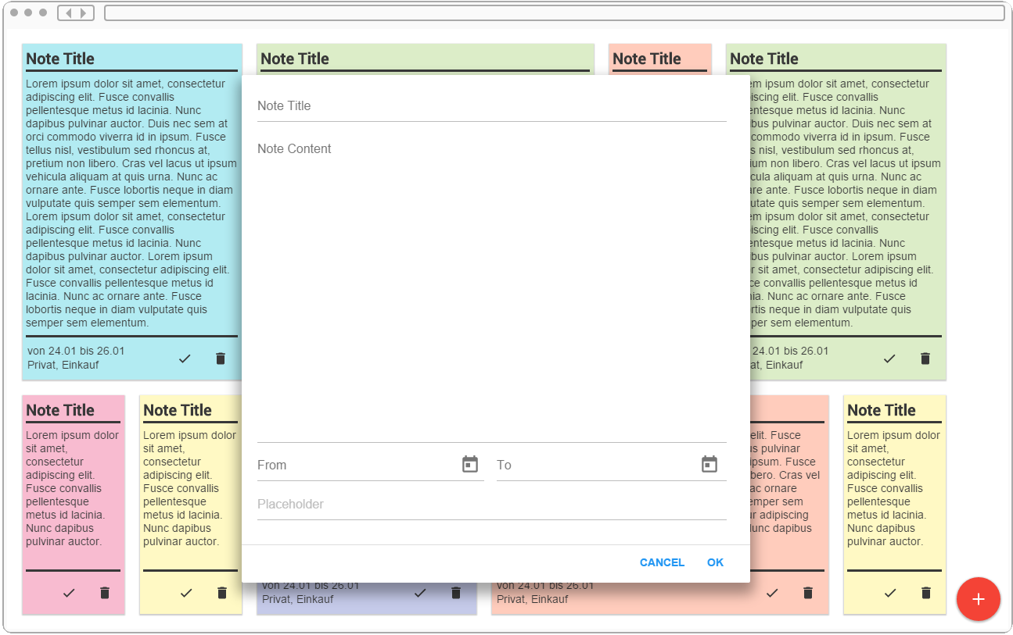
Konzept – Mockups

Slide 8
Konzept – Datenmodell

Slide 9




Konzept – Technologie
M
MongoDB
Express.js
E
A
Angular.js
N
Node.js

Slide 10
Vorstellung

Slide 11
Aussicht

Slide 12
Quellen

